Slide 1
Перевод деятельности
федеральной торговой компании по продаже алкогольной продукции
работающей круглосуточно в
1С:ERP. Управление холдингом
Лукманов Ильдар
Директор по ИТ ООО «Алкоторг»

Slide 2
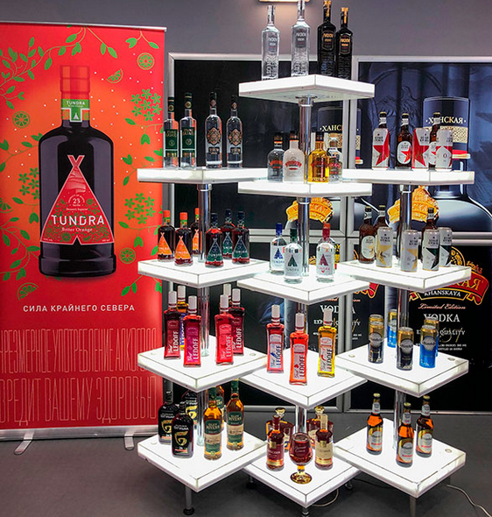
ООО «Алкоторг»
Эксклюзивный дистрибьютор продукции АО «Татспиртпром» на территории Российской Федерации.
Алкоторг в настоящее время обеспечивает присутствие продукции «Татспиртпрома» во всех 85 регионах Российской Федерации.
Компания ведет активную работу с ведущими федеральными и локальными сетями страны.

Slide 3
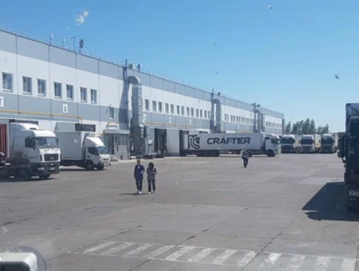
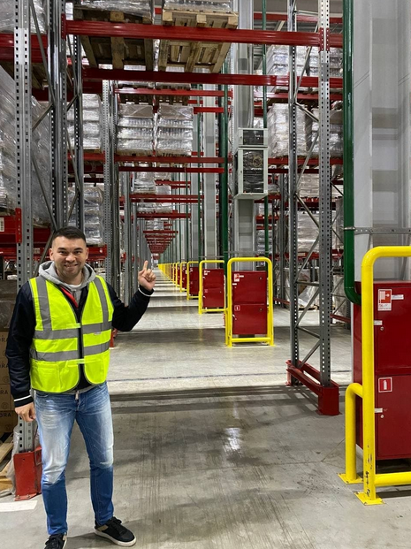
Цели проекта
Внедрение системы с максимальным применением типового функционала для:
Поддержания системы в актуальном состоянии и обеспечение ее развития вместе с обновлениями
Подготовки к Налоговому мониторингу
Пересмотр и адаптация бизнес-процессов под современный функционал, т.к. старая система не обновлялась более 3 лет из-за большого объема доработок

Slide 4
Ограничения проекта
Начало проекта: 10.06.22
Запуск в продуктив: 01.01.23
Работа склада 24 на 7 и есть всего 60 часов на перенос остатков с 20:00 31.12.22 до 8:00 03.01.23
Количество SKU – 4 000
Количество точек интеграции – 13 из них критичных 3 – ЕГАИС, EDI, WMS
Notes:
Можно добавить Пороховой завод, Алкоторг

Slide 5
Критерии выбора команды 1С для реализации проекта
Опытная команда экспертов с высокой степенью ответственности за результат и готовая работать в условия ограничений;
Работающая по проектной методологии: анализ - процессы – моделирование – описание решений – обучение – старт;
Использующая лучшие современные технологии 1С при разработке системы с учетом роста бизнеса;
Открытая к передаче знаний: подготовка команды заказчика.

Slide 6
Архитектура решения
WMS
Помарочный учет
1C:ERP УХ
1С ЗУП
Оплата труда
Продажи
Транспортная логистика
1С УТЗ
Остатки ТМЦ
Мовизор
Перевозки РЖД
Взаимозачеты с клиентами
Склад
ЕГАИС
Продажи (паллет, короб, марка, SKU)
МСС
Заказы торговых представителей
Закупки
Казначейство
1C Розница
Розничные продажи
Lawson
Вторичные продажи
Ценообразование
НСИ
Контур EDI
ЭДО с сетями
БУ и НУ
Бюджетирование
Power BI
Аналитика
Атракс
Задания на перевозку
ПРРусь
Заказы Pernod
B2B
Заказы дистрибьюторов

Slide 7
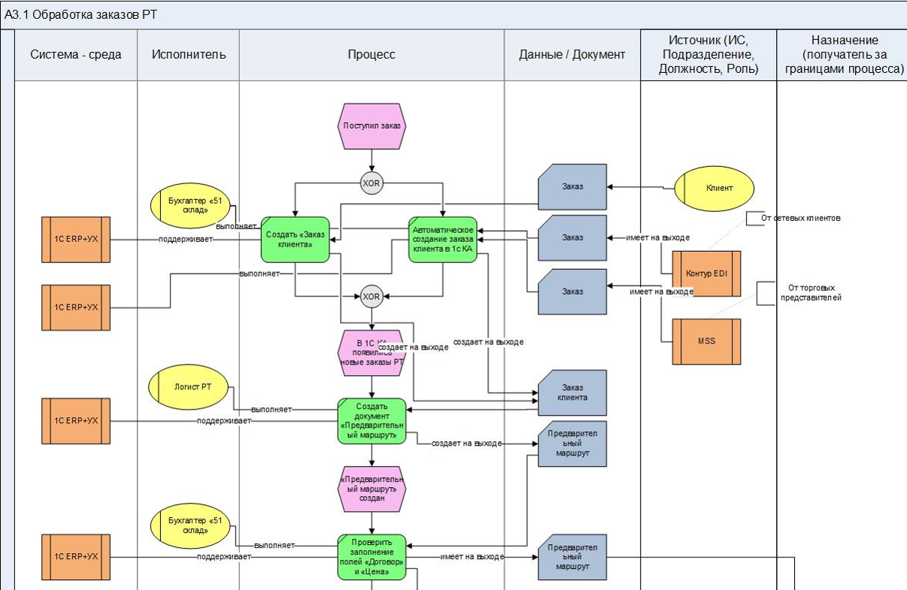
Процессный подход
206 процессов
297 запросов на изменение
144 отчетные формы
172 печатные формы

Slide 8
Сроки и этапы проекта
№ Этапа | Наименование этапа | % Исполнения
1 | Функциональное моделирование процессов на базе 1С:ERP Управление холдингом | 100
2 | Подготовка Технического проекта | 100
3 | Доработка и адаптация типового решения | 100
4 | Обучение пользователей. Подготовка к промышленной эксплуатации | 100
5 | Опытная эксплуатация | 100
6 | Промышленная эксплуатация | 85 (+15)

Slide 9
Результаты проекта
Настроен и ведется учет основных процессов:
Закупка у заводов-производителей ЛВИ и ПИВА ГК Татсприртпром, импорт
Продажи на территории РФ сетям и дистрибьюторам
Продажи на территории РТ через торговых представителей
Экспорт продукции
Управление грузоперевозками фурами, газелями, РЖД, паромами и прочими средствами транспортировки
Планирование ДДС в разрезе направлений продаж и клиентов
Роботизированное распределение денежных средств по направлениям продаж и клиентам
Управление акциями и лимитами, контроль МРЦ, ведение бонусных счетов по программам лояльности
Расчет управленческой маржинальности

Slide 10
Уникальность проекта
Не смотря на сложность бизнес-логики нашего предприятия с большим количеством интеграционных потоков, высокой технологической нагрузки по объему данных
нам удалось настроить более 80% процессов в стандартном функционале с дополнительной разработкой рабочих мест логиста, оператора по обработке заказов клиентов.
Для обеспечения перехода на 1С ERP Управление холдингом команда работала в жестких условиях 24х7 с пошаговым временным контролем всех работ начиная с 30.12.22 по 5.01.23

Slide 11
Всем спасибо!
Лукманов Ильдар
Директор по ИТ
ildar.lukmanov@tatspirtprom.ru
+7-843-222-93-55

